Slide 1
Eenjarige planten

Slide 2
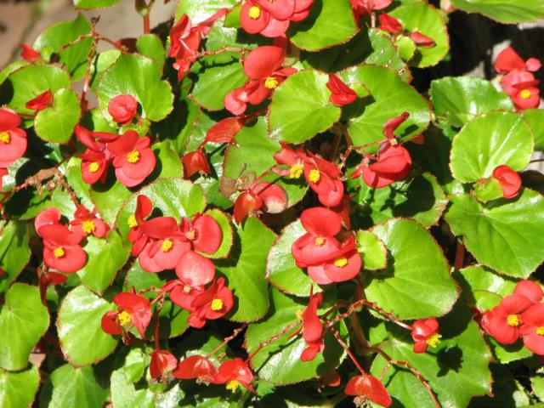
1. Begonia semperflorens Hybriden/ Zaaibegonia

Slide 3
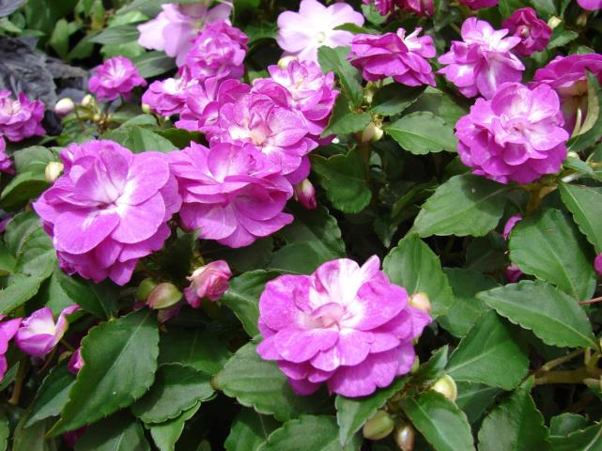
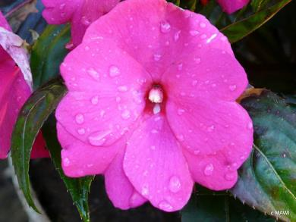
2. Impatiens walleriana/ Vlijtig liesje

Slide 4
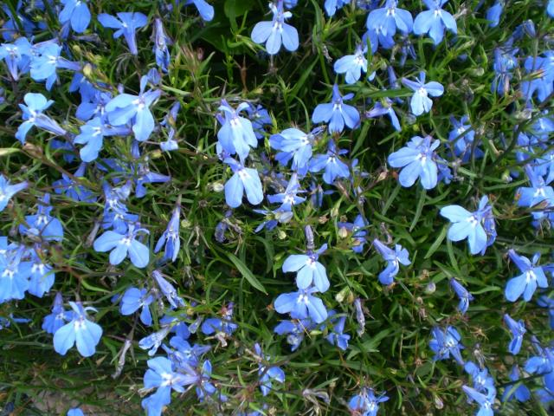
3. Lobelia Erinus/ Lobelia

Slide 5
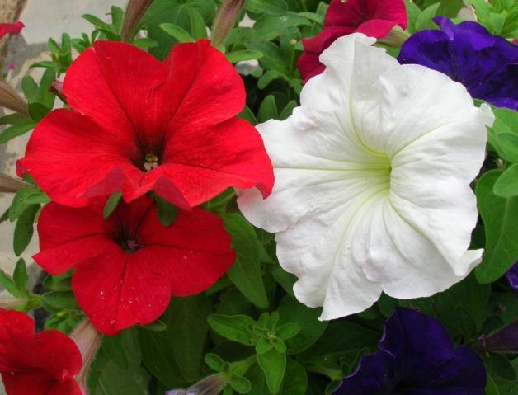
4. Petunia Hybriden/ Petunia

Slide 6
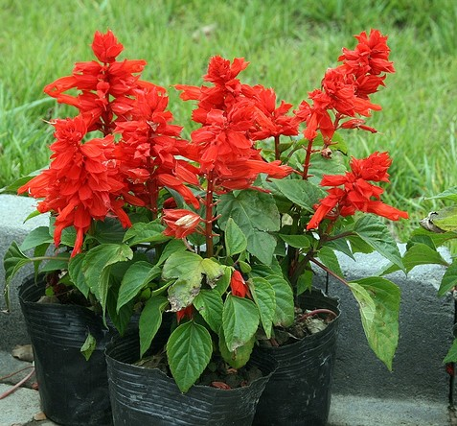
5. Salvia Splendens/ Vuursalie

Slide 7
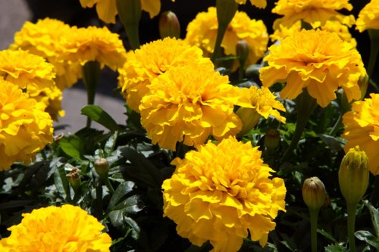
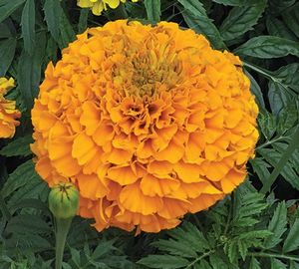
6. Tagetus erecta Hybriden/ Grote afrikaan

Slide 8
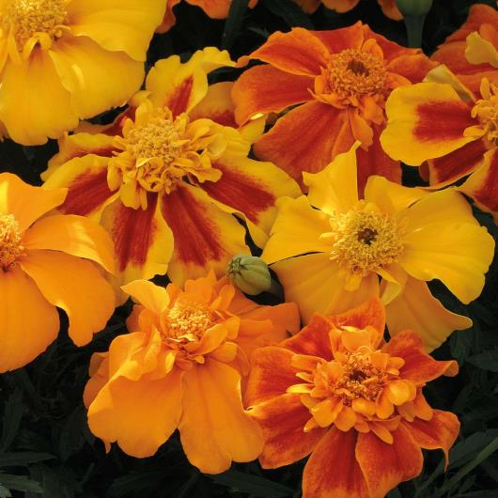
7. Tagetus patula Hybriden/ Afrikaantje

Slide 9
Tweejarige planten

Slide 10
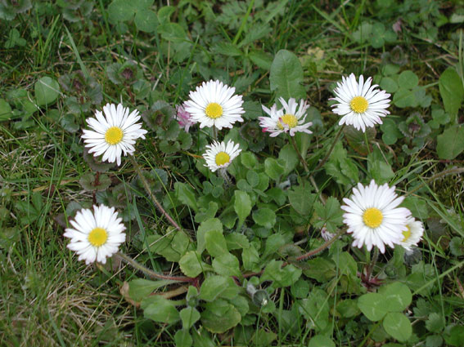
1. Bellis perennis/Madeliefje

Slide 11
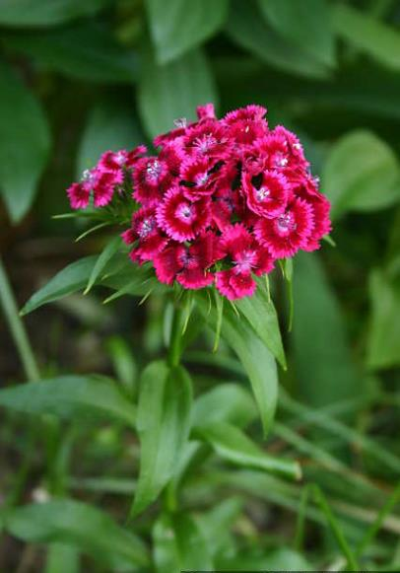
2. Dianthus barbatus/ Duizendschoon

Slide 12
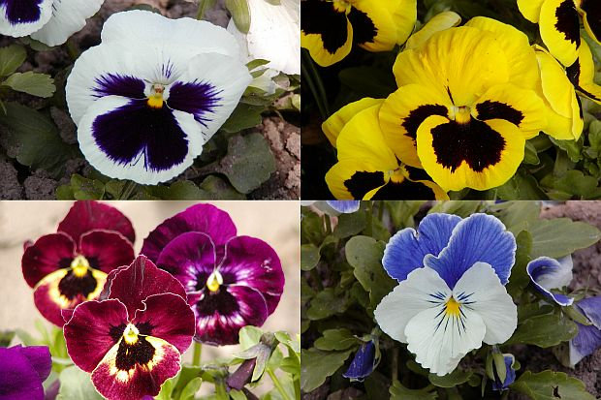
3. Viola wittrockiana Hybriden/ Viooltje

Slide 13
Kuipplanten

Slide 14
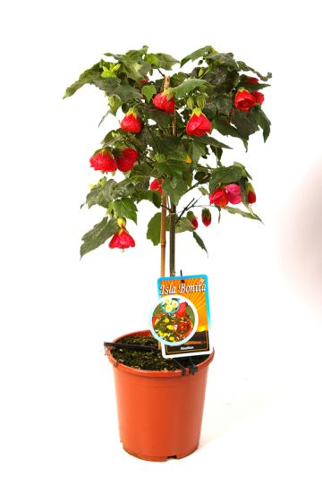
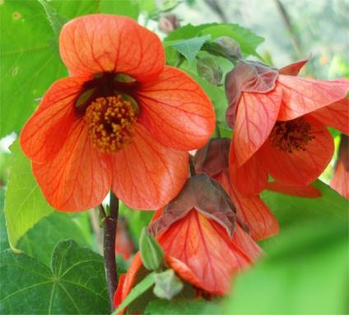
1. Abutilon megapotanicum/ Abutilon

Slide 15
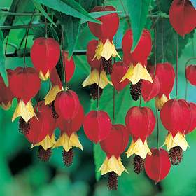
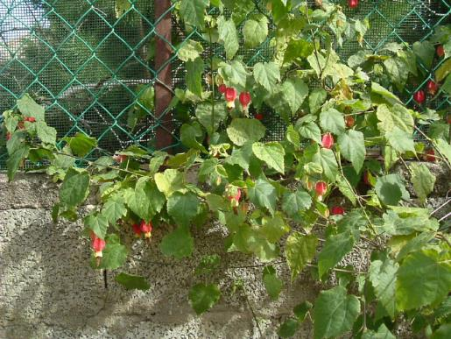
2. Abutilon ‘Kentisch Belle’/ Abutilon

Slide 16
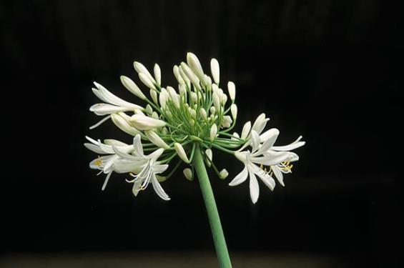
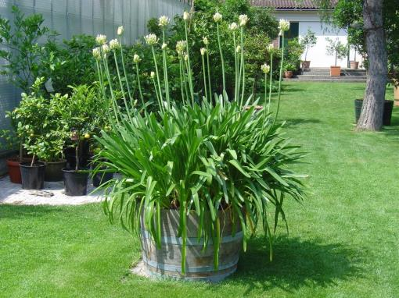
3. Agapanthus africanus ‘Albus’/ Afrikaanse lelie

Slide 17
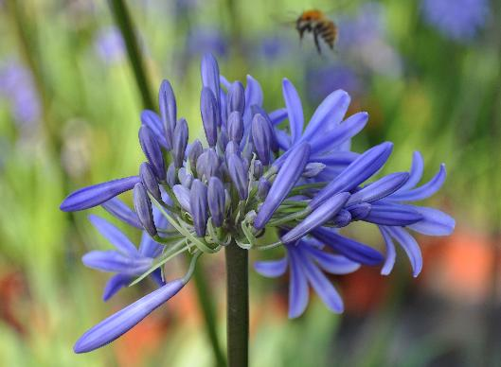
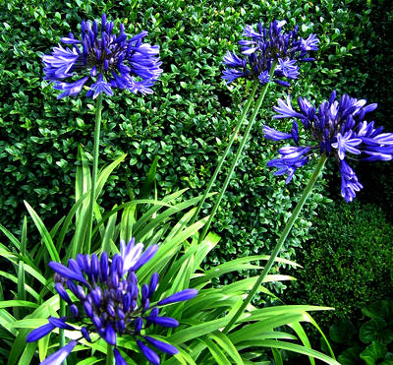
4. Agapanthus ‘Donau’/ Afrikaanse lelie

Slide 18
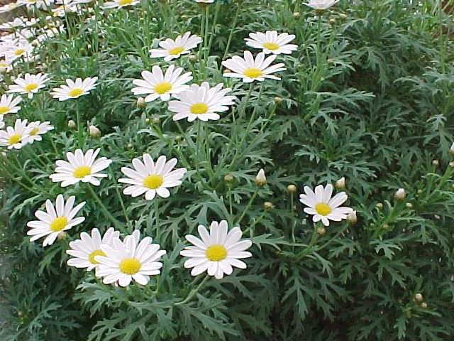
5. Argyranthemum frutescens/ Struikmargriet

Slide 19
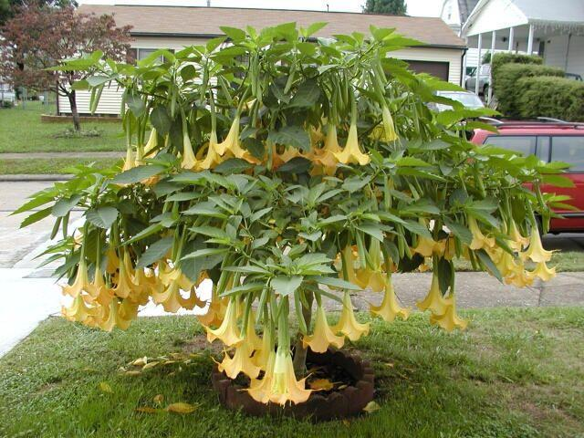
6. Brugmansia/ Trompetbloem

Slide 20
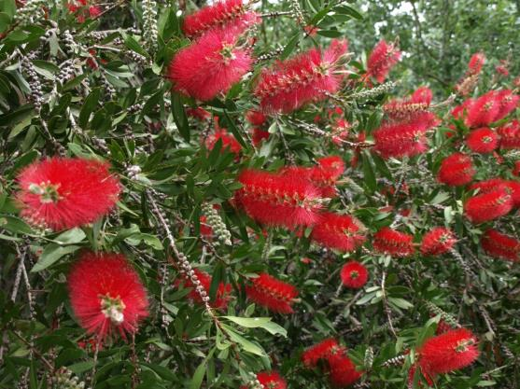
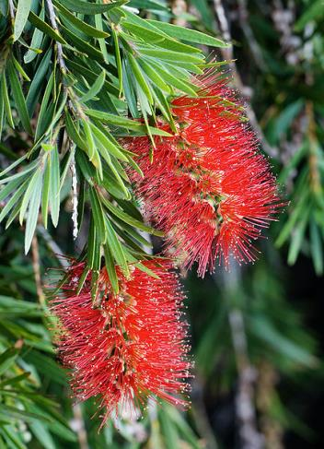
7. Callistemon citrinus/ Lampenpoetser

Slide 21
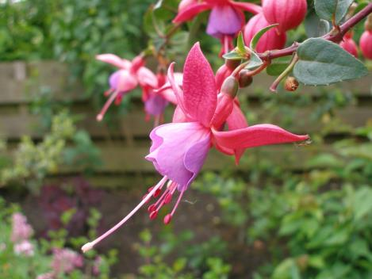
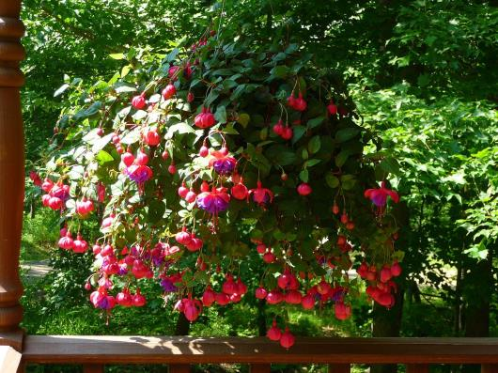
8. Fuchsia/ Bellenplant

Slide 22
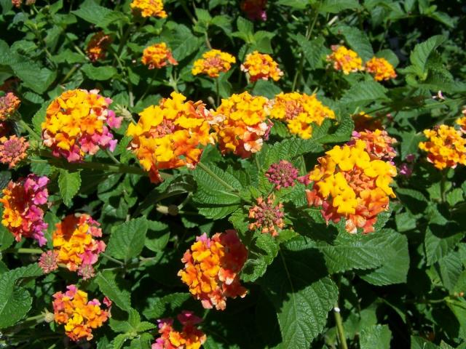
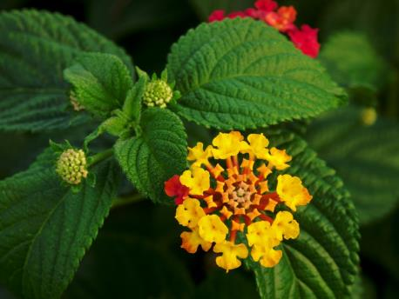
9. Lantana camara Hybriden/ Wisselbloem

Slide 23
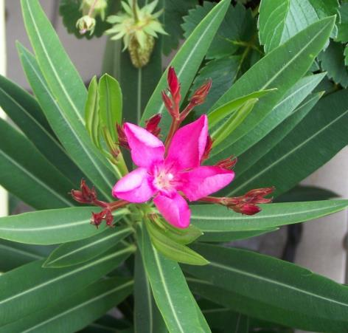
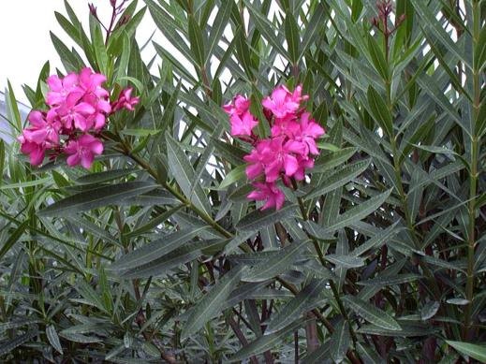
10. Nerium Oleander/ Oleander

Slide 24
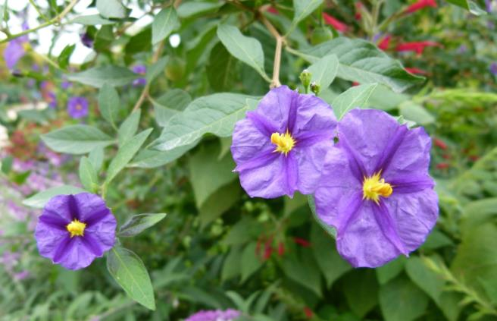
11. Solanum rantonnettii ‘Blue Fountain’/ Solanum

Slide 25
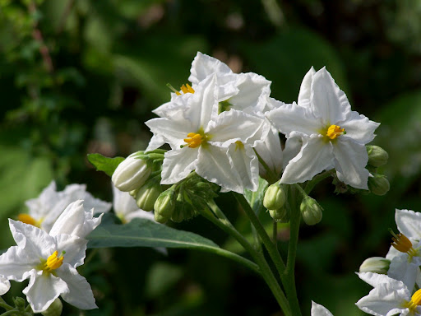
12. Solanum bonariense/ Solanum

Slide 26
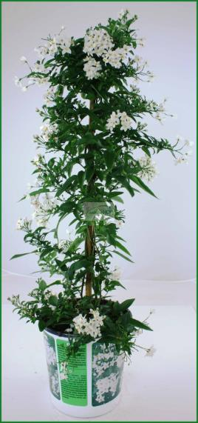
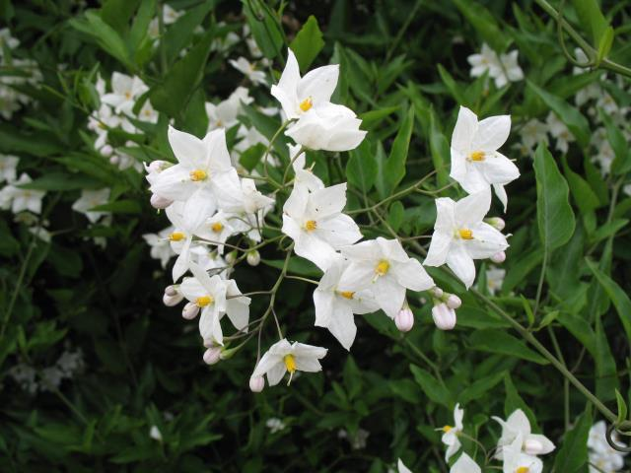
13. Solanum jasminoides/ Solanum

Slide 27
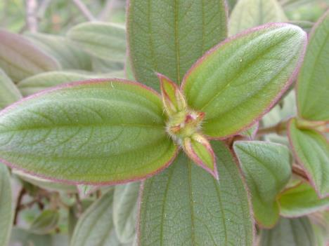
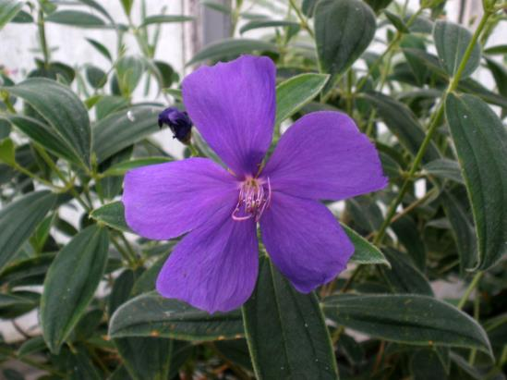
14. Tibouchina urvilliana/ Tibouchina

Slide 28
Planten geschikt voor Hanging Baskets

Slide 29
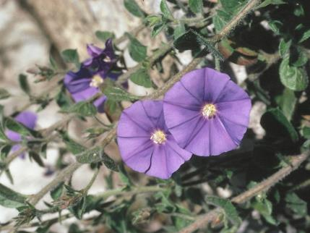
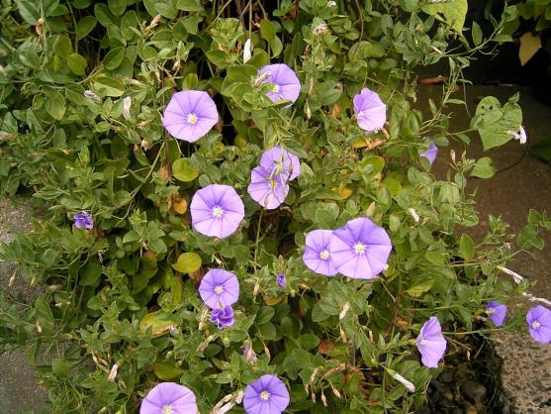
1. Convolvulus sabatius/ Dagschone

Slide 30
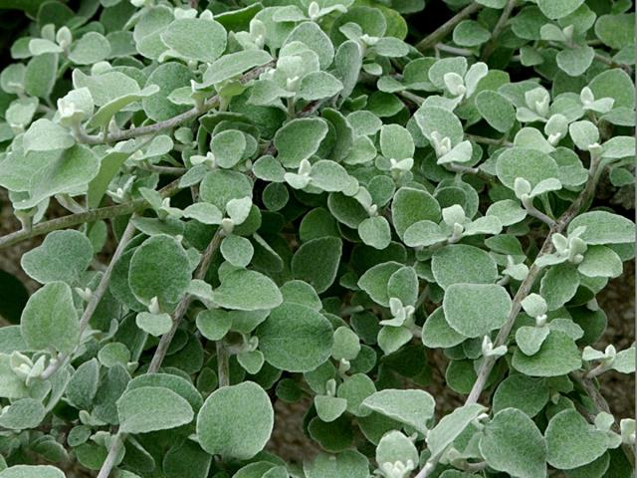
2. Helichrysum petiolare/ Helichrysum

Slide 31
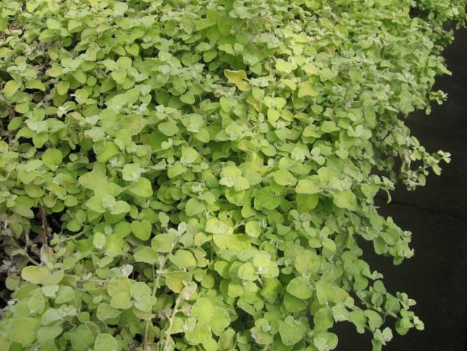
3. Helichrysum petiolare ‘Limelight’/ Helichrysum

Slide 32
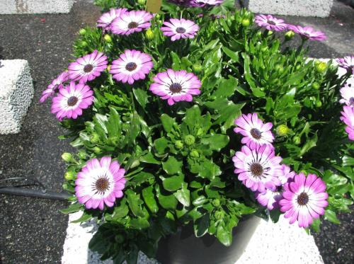
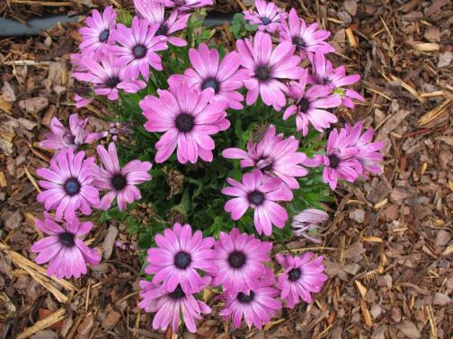
4. Osteospermum/ Spaanse Margriet

Slide 33
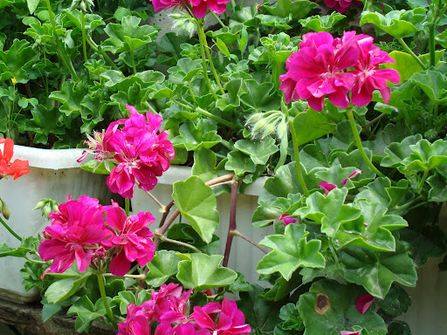
5. Pelargonium peltatum Hybriden/ Hanggeranium

Slide 34
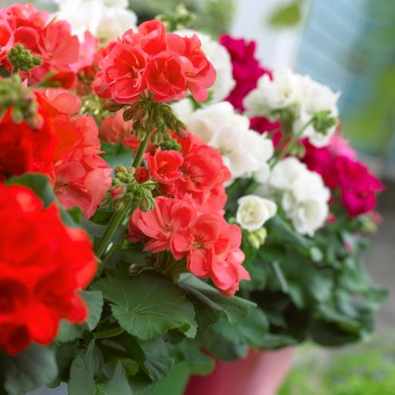
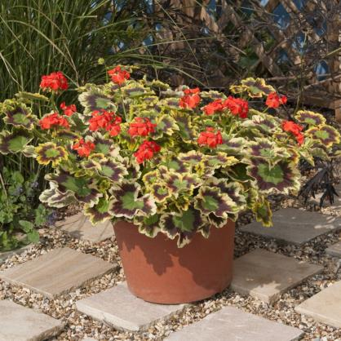
6. Pelargonium zonale Hybriden/ Geranium

Slide 35
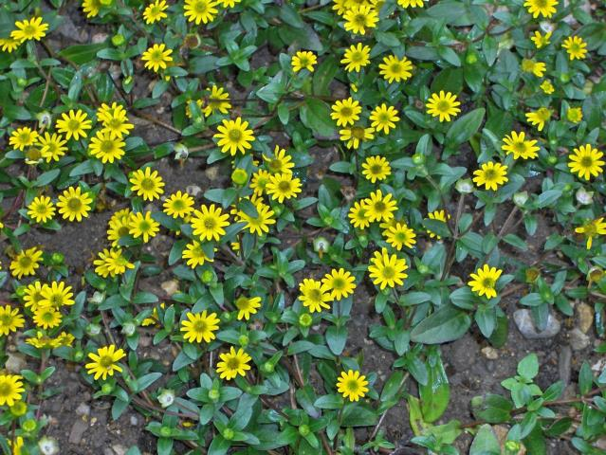
7. Sanvitalia procumbens/ Huzarenknoop

Slide 36
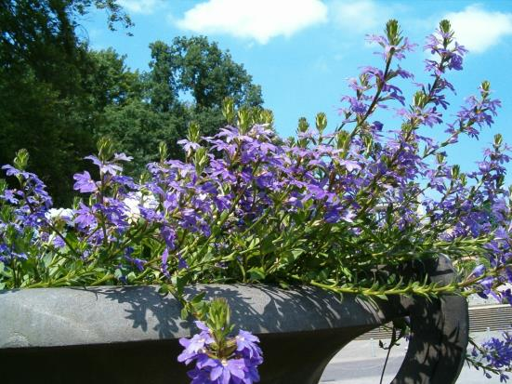
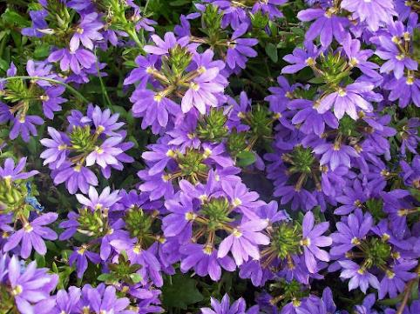
8. Scaevola aemula/ Scavola

Slide 37
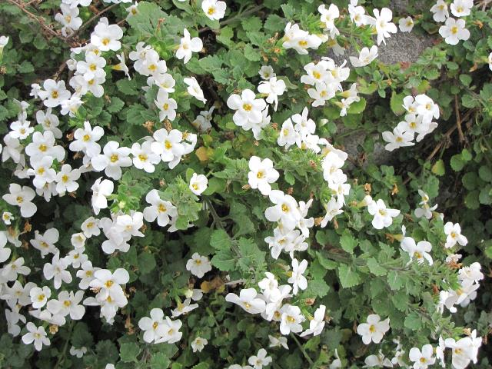
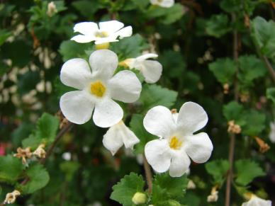
9. Sutera cordata ‘Snowflake’/ Bacopa

Slide 38
10. Verbena Tapien Hybriden/ Ijzerhard

